Slide 1
Aspectos Institucionais, Educacionais e Ambientais – A Experiência Holandesa
Rafael Furtado (rafael.furtado@transportes.gov.br)
Eduardo Praça (eduardo.praca@transportes.gov.br)
Paulo Sérgio F. de Sousa Jr. (paulo.junior@transportes.gov.br)

Slide 2
SUMÁRIO DA APRESENTAÇÃO
1. Aspectos Institucionais
2. Aspectos Educacionais
3. Aspectos Ambientais

Slide 3
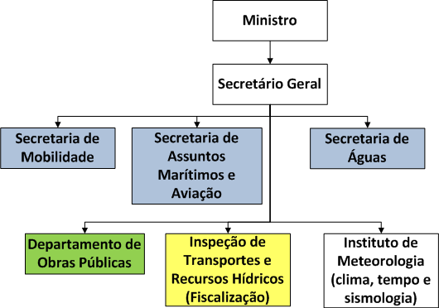
1. ASPECTOS INSTITUCIONAIS
MINISTÉRIO DOS TRANSPORTES, OBRAS PÚBLICAS E GESTÃO DE ÁGUAS
Focos:
emissão de normas (segurança, tripulação, etc);
infraestrutura;
condições do mercado (inovação, RIS, etc.)
Política
Implementação
Fiscalização

Slide 4
1. ASPECTOS INSTITUCIONAIS
Política para Navegação Interior – Pontos Chave
1. Fortalecer a posição competitiva da navegação interior
2. Propiciar uma rede de hidrovias e portos baseada numa abordagem da cadeia logística
    Alcançar conquistas rápidas para melhorar a acessibilidade aos portos interiores
    Trabalhar com governos descentralizados – com o objetivo de reforçar os elos mais fracos da cadeia logística

Slide 5
1. ASPECTOS INSTITUCIONAIS
Política para Navegação Interior – Pontos Chave
3. Tornar a navegação interior o modo de transporte mais limpo ao longo do tempo
    Plano de ação da qualidade do ar
4. Melhora contínua da segurança na navegação interior
    Criação de um comitê de segurança
5. Incentivar a inovação na navegação interior
    Programa de subsídio para inovação

Slide 6
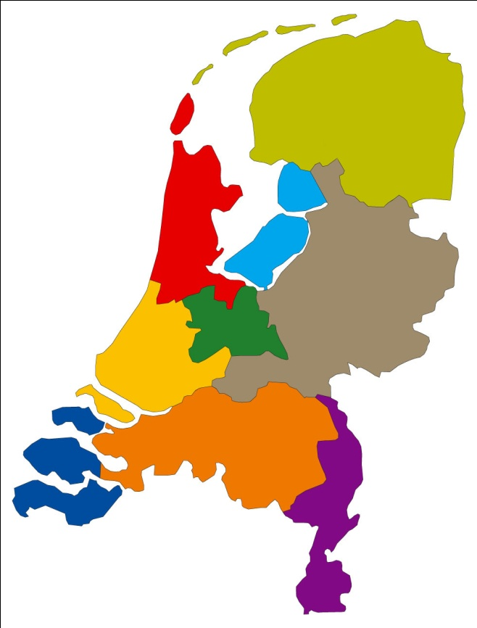
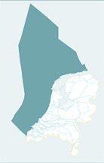
1. ASPECTOS INSTITUCIONAIS
GESTÃO HIDROVIÁRIA EM DISTRITOS REGIONAIS
Qualidade da água e segurança costeira
Tráfego seguro de embarcações
Operação e manutenção de hidrovias, eclusas e pontes
Permissão para atividades relacionadas com o uso das águas
Cobrança de tributos e isenções de tarifas
Controle do material dragado
Proteção contra inundações e calamidades

Slide 7
1. ASPECTOS INSTITUCIONAIS
FOMENTO AO TRANSPORTE HIDROVIÁRIO É UMA PRIORIDADE NACIONAL
Experiência holandesa é de mais de 450 anos;
O planejamento urbano nas cidades holandesas direciona a implantação de atividades industriais para as margens dos rios e canais;
O Transporte hidroviário representa 50% da matriz de transporte de cargas
Fortalecimento de programas de cooperação com outros países
O incentivo ao transporte hidroviário é levado até as escolas
Maximizar a efetividade do setor público

Slide 8
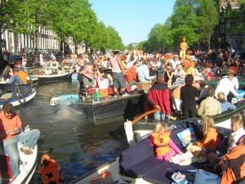
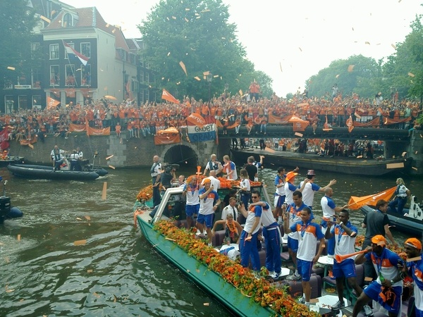
1. ASPECTOS INSTITUCIONAIS
QUEEN’S DAY
RECEPÇÃO À SELEÇÃO HOLANDESA

Slide 9
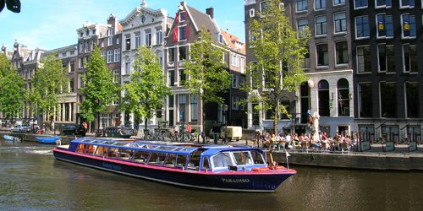
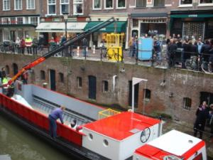
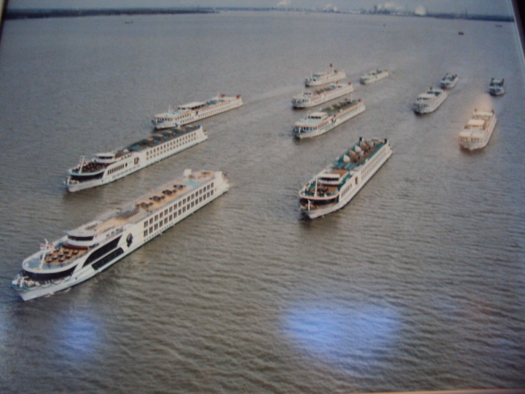
1. ASPECTOS INSTITUCIONAIS
LOGÍSTICA URBANA
LAZER E TURISMO

Slide 10
1. ASPECTOS INSTITUCIONAIS
MAXIMIZAÇÃO DA EFICIÊNCIA
Uso intensivo de recursos tecnológicos de última geração
Forte base educacional:
  Navegação para jovens
  Escolas de formação de operadores
  Universidades
  Centros de pesquisa
  Simuladores
Capacitação dos operadores em logística;
Grande preocupação com aspectos de segurança e meio ambiente;
Foco no incremento da competitividade em relação ao modal rodoviário, mesmo para pequenas distâncias.

Slide 11
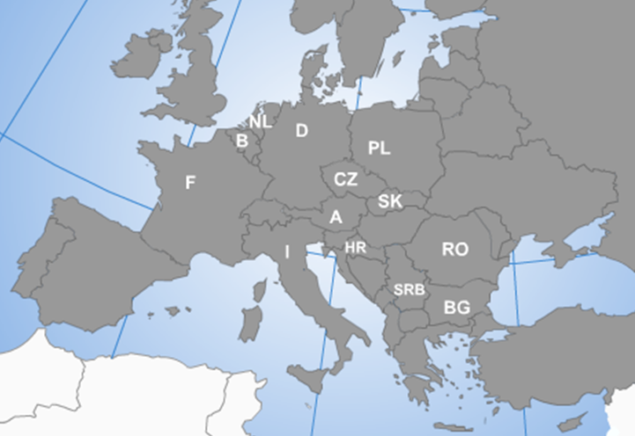

2. ASPECTOS EDUCACIONAIS
EDINNA – Education in Inland Navigation
Rede educacional de escolas e centros de treinamento em navegação interior
  Termo de Entendimento assinado por várias Instituições de ensino de diversos países europeus (2008)

Slide 12
2. ASPECTOS EDUCACIONAIS
EDINNA – Education in Inland Navigation
Harmonização da Educação e Treinamento na Navegação Interior da Europa
  Definição de disciplinas básicas obrigatórias (independente de outras que cada país quiser acrescentar em seu currículo próprio);
  Equipamentos de treinamento e simuladores;
  Comunicação: padrões de linguagem unificados;
  Definição de Padrões (níveis) de treinamento e criação de Certificados pessoais de navegação interior.

Slide 13
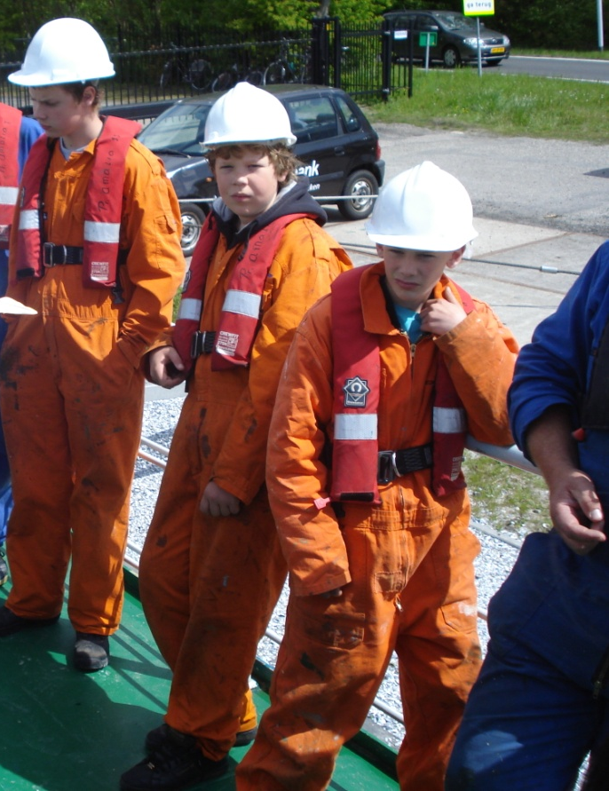
2. ASPECTOS EDUCACIONAIS
EDINNA – Education in Inland Navigation
Harmonização da Educação e Treinamento na Navegação Interior da Europa
  Navegação
  Legislação
  Segurança
  Manuseio e armazenamento de carga
  Eletrônica
  Empreendedorismo
  Cargas perigosas
  Etc.

Slide 14
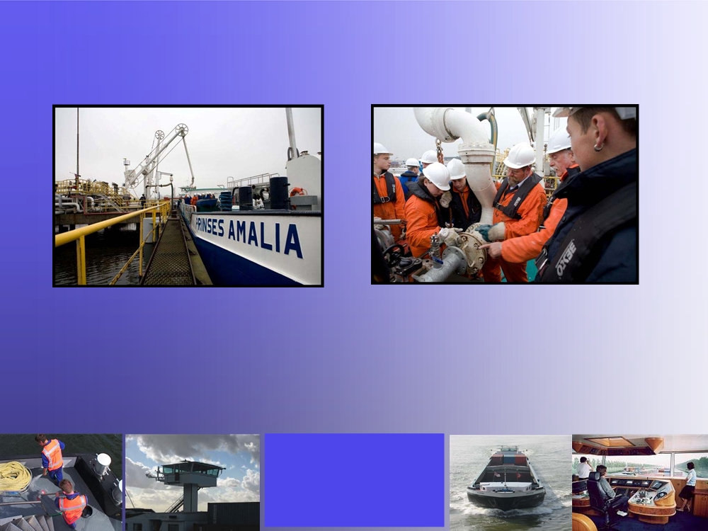
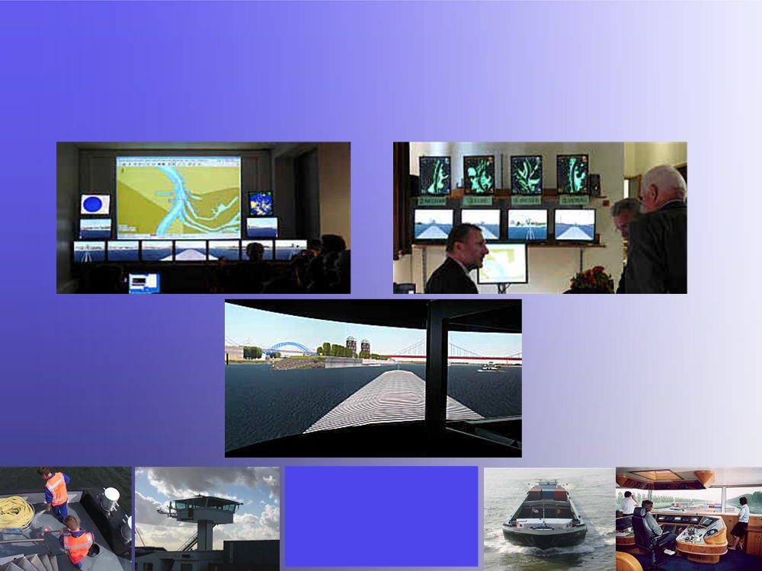
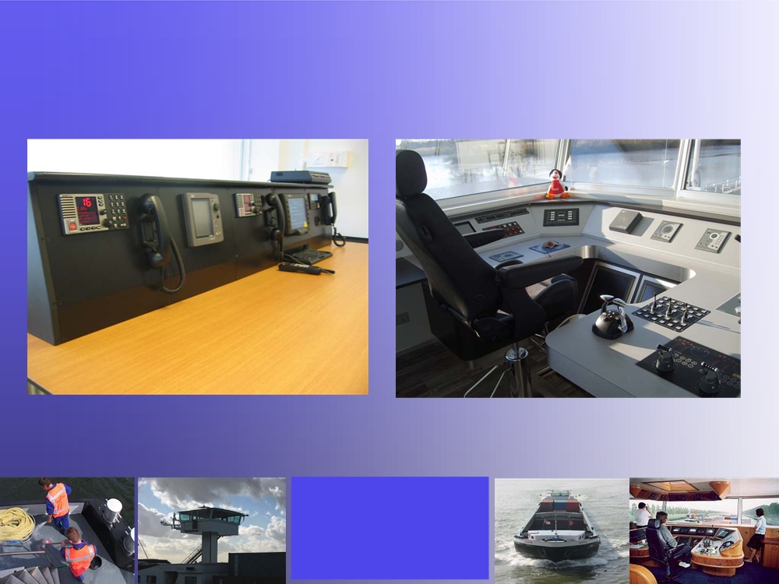
2. ASPECTOS EDUCACIONAIS
EDINNA – Education in Inland Navigation
Manuseio de Cargas Perigosas
Uso do Radar
Comunicação
“Ouvir e esquecer, ver e lembrar, fazer e entender”

Slide 15
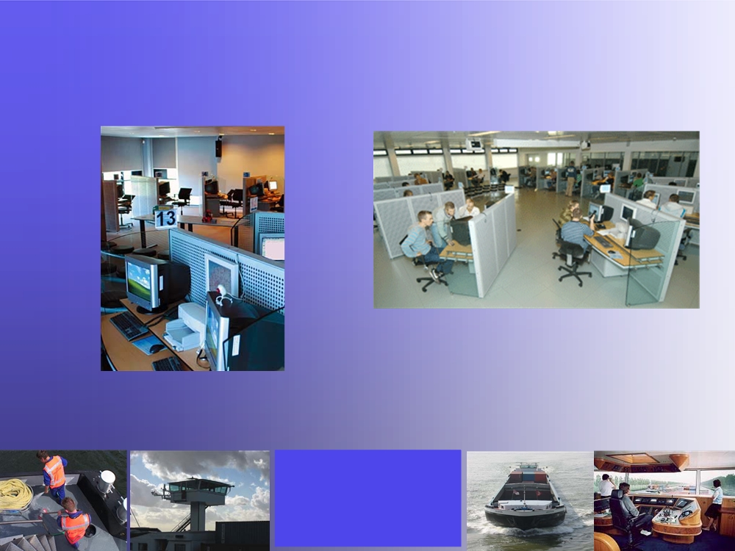
2. ASPECTOS EDUCACIONAIS
EDINNA – Education in Inland Navigation
Treinamento Prático
Simulador de Cadeia Logística
“Ouvir e esquecer, ver e lembrar, fazer e entender”

Slide 16
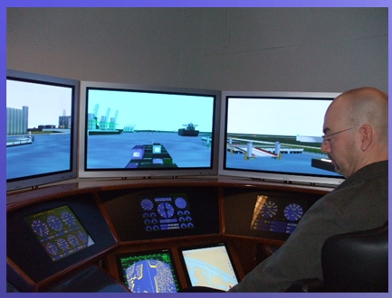
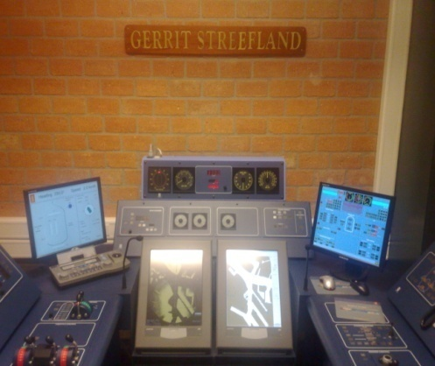
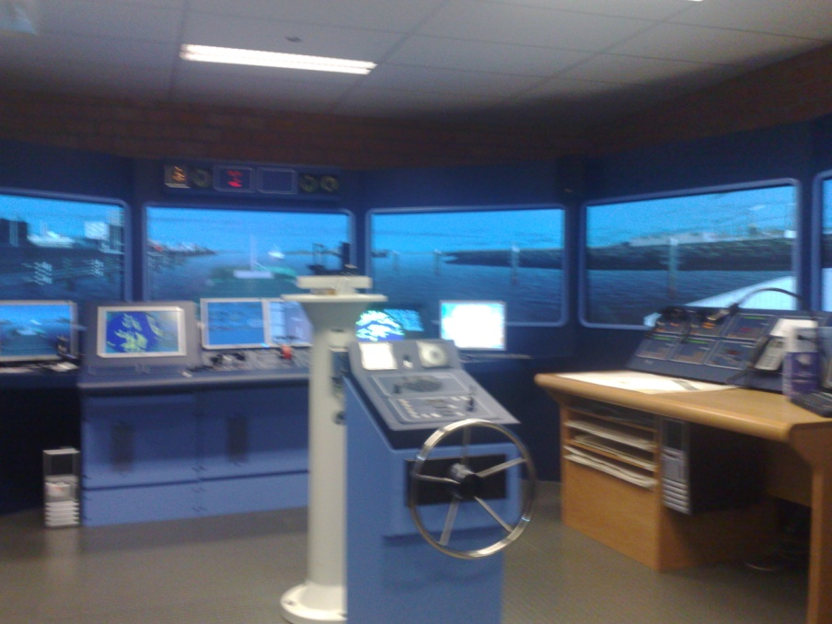
2. ASPECTOS EDUCACIONAIS
EDINNA – Education in Inland Navigation
Treinamento Prático
Simulador de Navegação
“Ouvir e esquecer, ver e lembrar, fazer e entender”

Slide 17
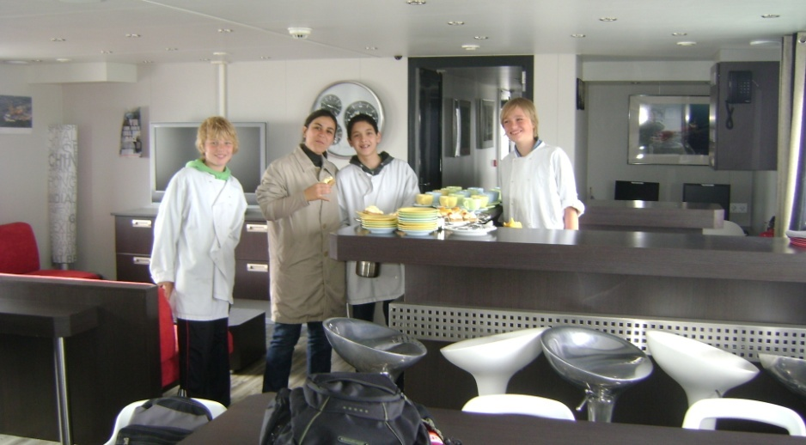
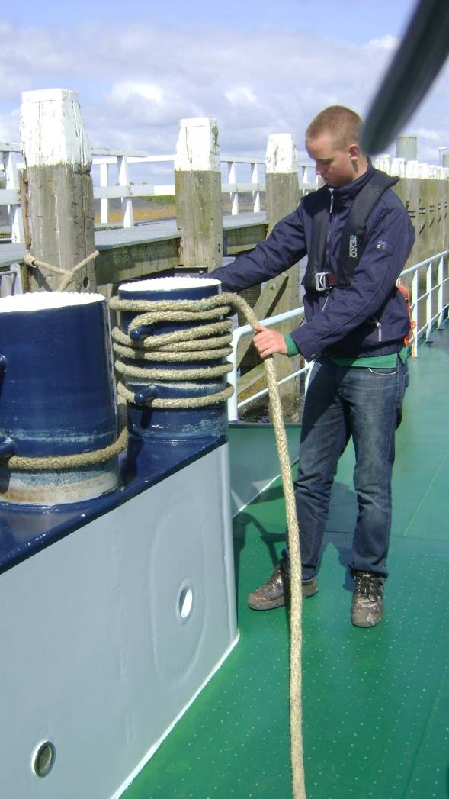
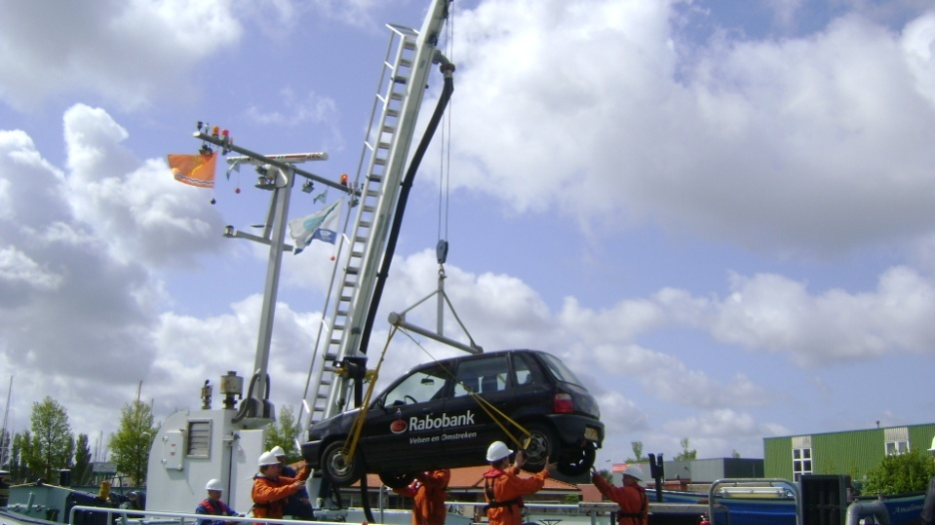
2. ASPECTOS EDUCACIONAIS
NAVEGAÇÃO PARA JOVENS

Slide 18
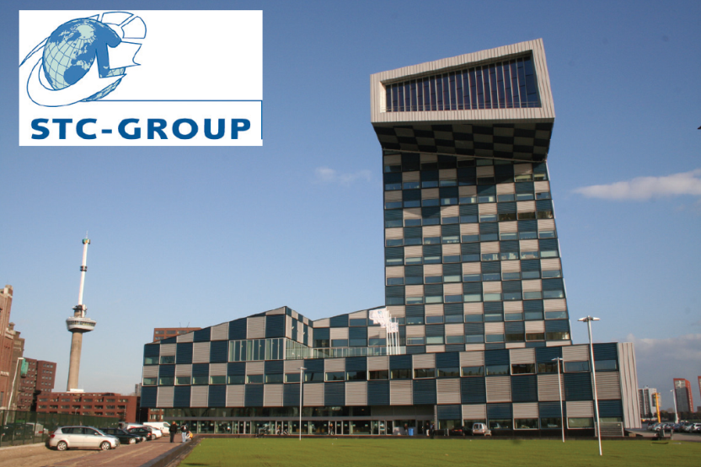
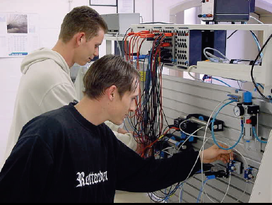
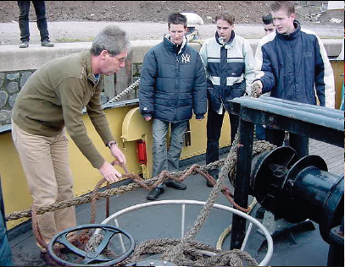
2. ASPECTOS EDUCACIONAIS
SHIPPING AND TRANSPORT COLLEGE - STC
Centro de Ensino Profissionalizante
4.000 Estudantes em tempo integral
Promove cursos para 8.000 pessoas em todo o mundo
Ações Integradas:
  Ministérios das Relações Exteriores,
  Educação e Cultura
  Transportes, Serviços Públicos e Gestão de Águas
Oferece 30 cursos específicos:
  Marinha Mercante
  Pesca
  Dragagem
  Navegação Interior
  Portos
  Logística

Slide 19
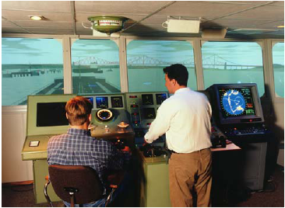
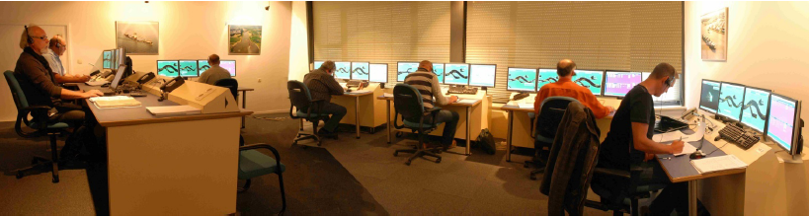
2. ASPECTOS EDUCACIONAIS
MARITIME RESEARCH INSTITUTE NETHERLANDS – MARIN
Fundado em 1929
300 Funcionários
Orçamento Anual: 33 milhões de euros
Teste e modelagem de embarcações
Treinamento de pilotos e operadores
Uso de simuladores e modelos reduzidos

Slide 20
3. ASPECTOS AMBIENTAIS
Promoção do transporte hidroviário como modal mais limpo
O fato do transporte hidroviário ser mais limpo não deve evitar inovações e retardar regulamentações ambientais mais severas
  Normas sobre emissões em motores e qualidade dos combustíveis
  Possibilidade de uso de biogás e Gás Natural Liquefeito
Os licenciamentos ambientais são ágeis, pois o foco está na implementação de medidas compensatórias
  Conceito: Se não fizermos a obra, a carga circulará por rodovia que é muito mais poluente
Política Nacional prevê a conciliação da mobilidade com o meio ambiente
  Meta: Reduzir 30 % das emissões de 1995

Slide 21
3. ASPECTOS AMBIENTAIS
Foco na mitigação dos impactos ambientais e não na proibição da implantação da infraestrutura
As atividades de manutenção de hidrovias são contratadas por períodos longos (5 anos), com uma só licença ambiental
Prática de construção de canais artificiais
Rígido controle da qualidade da água e dos aspectos de segurança, notadamente no transporte de produtos perigosos
  ECOCARD: Ressarcimento de 7 euros p/ cada 1.000 l de óleo devolvido
  Pontos de coleta de lixo para embarcações

Slide 22
3. ASPECTOS AMBIENTAIS
PROJETO MARCO PÓLO
Iniciativa da União Européia como decorrência do MDL
Financiamento de projetos que envolvam:
  Transferência de carga para modais menos poluentes
  Vias expressas marítimas:Soluções door-to-door com cabotagem
  Redução da demanda de transporte de cargas por rodovias
Aporte de 2 euros para cada 500 t.km
Disponibilização de 450 milhões de euros
Procedimento sistematizado para seleção de projetos

Slide 23
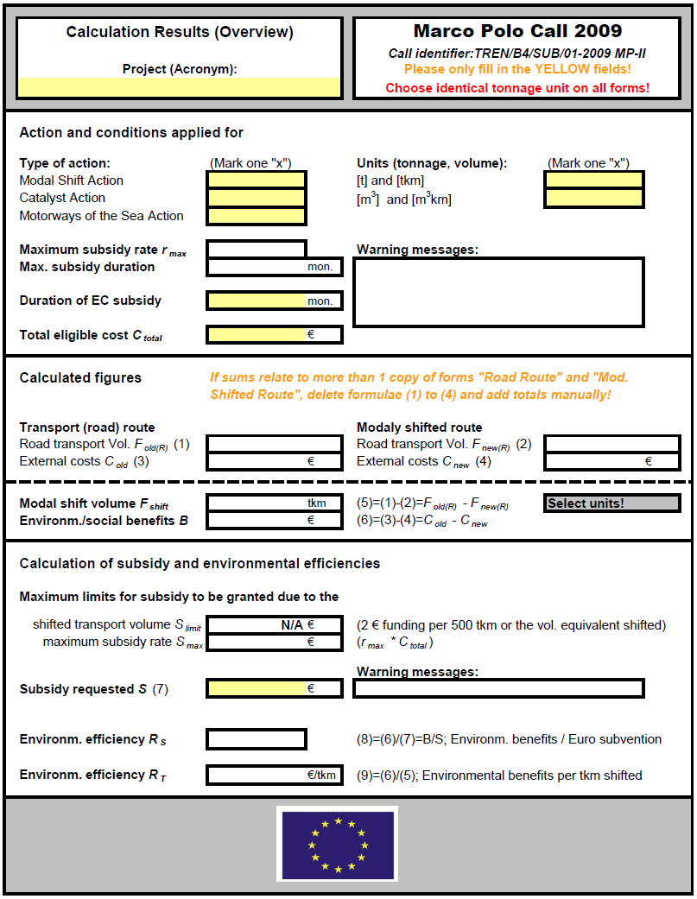
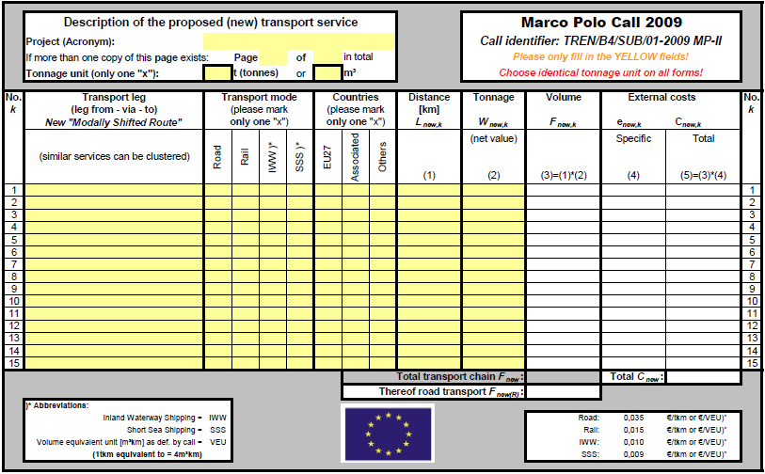
PROJETO MARCO PÓLO

Slide 24
440 caminhões
200 TEU
120 caminhões
Obrigado pela atenção!

